Slide 1

NLP-Team 15
2022 하계 컨퍼런스 중간 발표
2022.07.26
발표자 : 김민기

Slide 2
발표 목차
팀원 소개 및 회의 진행
주제 재소개 및 계획 체크
AI-Hub 감성대화 데이터 소개
Naver 영화평점 데이터 도입
AI-Hub & Naver 데이터 비교
AI-Hub & Naver 데이터 병합
토큰화
정수 인코딩 및 패딩
앞으로의 계획
표 목차

Slide 3
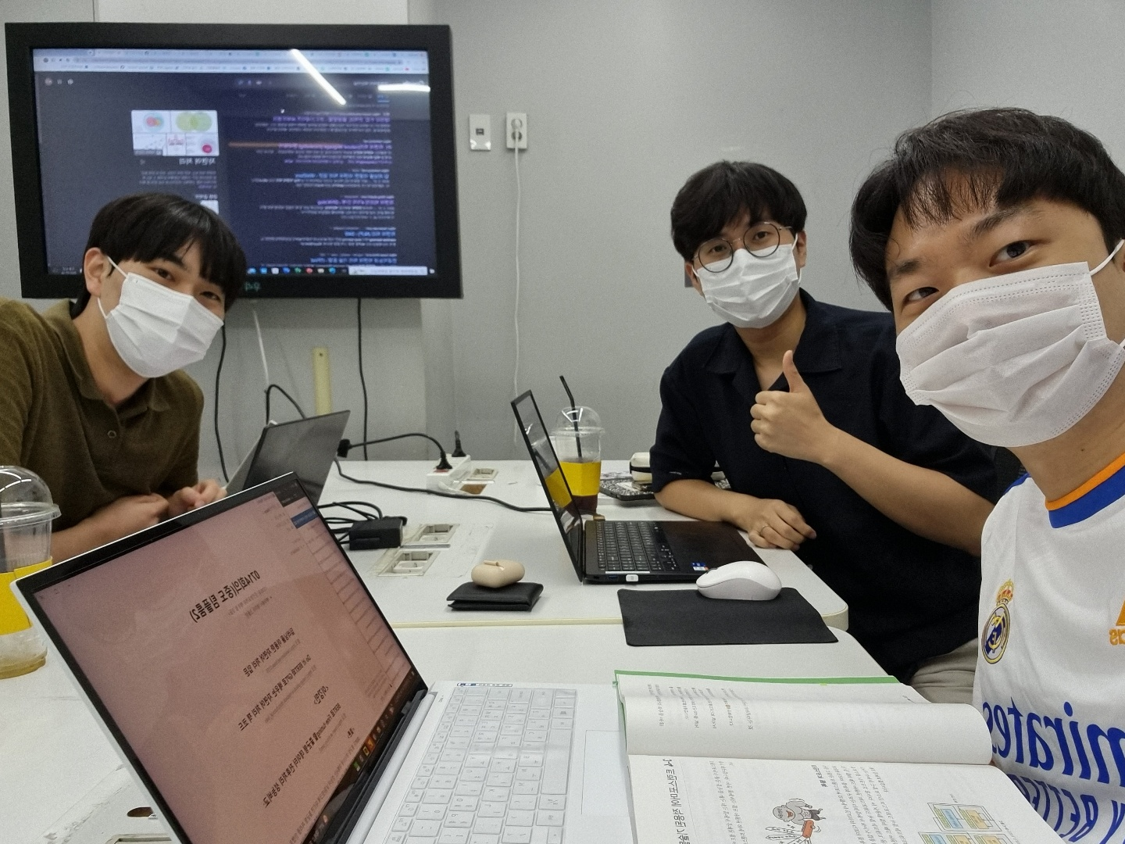
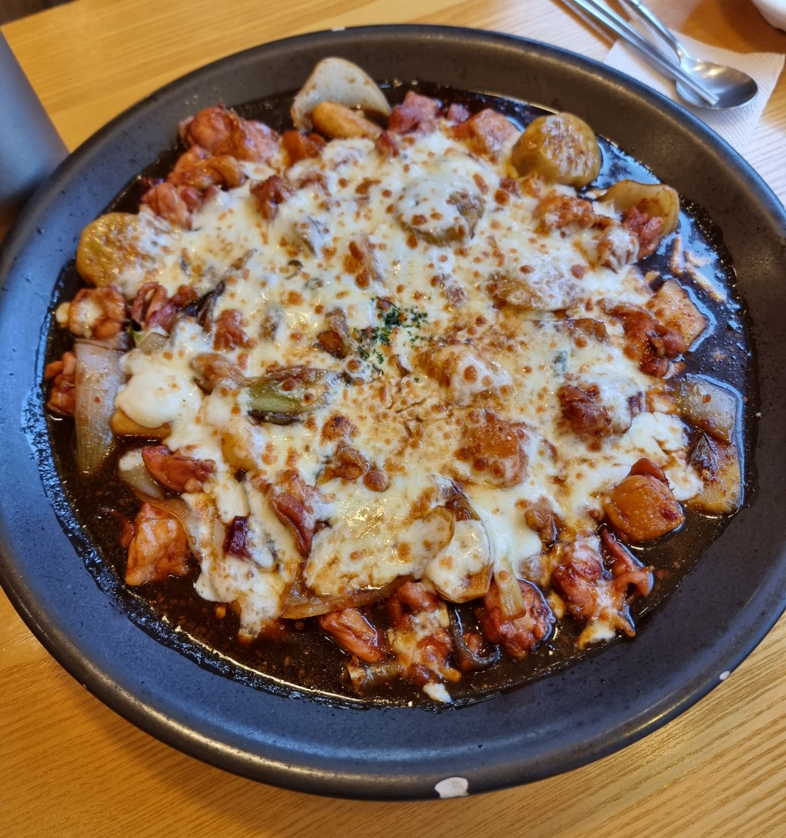
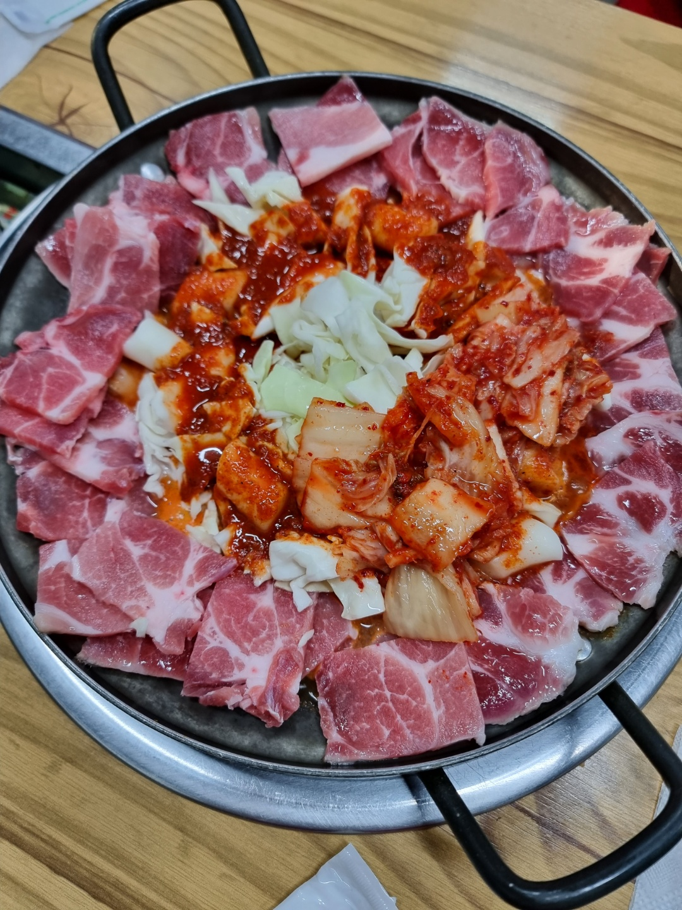
팀원 소개 및 회의 진행
오창준
AI학과
이강민
산업보안학과
김민기
경영학과
표 목차

Slide 4

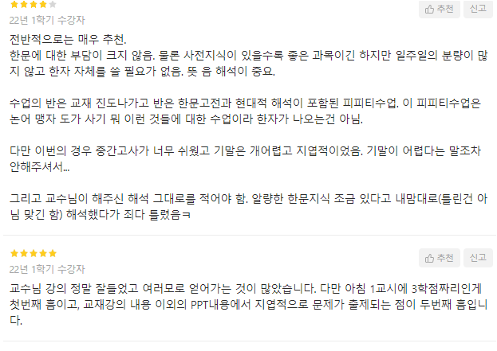


주제 재소개 및 계획 체크
주제: 에브리타임 “강의평가 글”을 통한 강의 점수 자동 산출

Slide 5
현재까지의 진행 상황

Slide 6
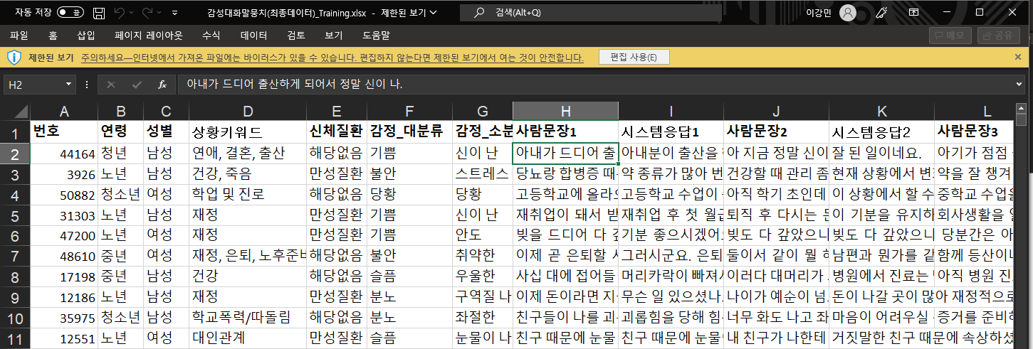
AI-Hub 감성대화 데이터 소개
단, 부정적 감정(분노, 슬픔, 불안, 상처, 당황)이 긍정적 감정(기쁨)에 비해 월등히 수가 많아 데이터에 불균형이 존재
일반인 1500명을 대상으로 하여 수집한 문장 약 27만개로 이루어진 데이터
크롤링이 어려운 60가지 세부 감정에 대한 데이터를 확보함으로써 다양한 AI 산업에 활용 가능
주요 column: 연령, 성별, 감정_대분류, 감정_소분류, 사람문장, 시스템응답

Slide 7
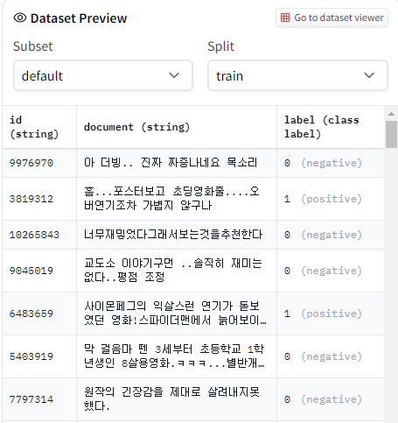
Naver 영화평점 데이터 도입
네이버에서 제공한 네이버 영화평점 문장 약 15만개로 이루어진 데이터
주요 column: id, document, label(0: 부정적, 1: 긍정적)
앞서 AI-Hub 데이터와 병합하여 사용하면 데이터 불균형 해소 기대 가능

Slide 8
AI-Hub & Naver 데이터 비교
AI-Hub 감성대화 데이터 | Naver 영화평점 데이터
한글 문장이 깔끔해서 문장 단위의 전처리가 크게 필요 X | Null 데이터가 거의 존재 X (15만 개 중 5개의 데이터에서만 Null 값 존재 확인)
Null 데이터가 많이 존재 (특히 사람문장3은 약 1만개, 사람문장4는 약 3만9천개 정도가 Null 값 → 사람문자1, 2만 활용하는 쪽으로 결정) | 한글 문장에 이모티콘이나 특수 문자가 들어가 있는 경우가 많아 문장 단위의 전처리가 필요 (ex. ㅋㅋ, ^^, ;; 등)
장점
단점

Slide 9
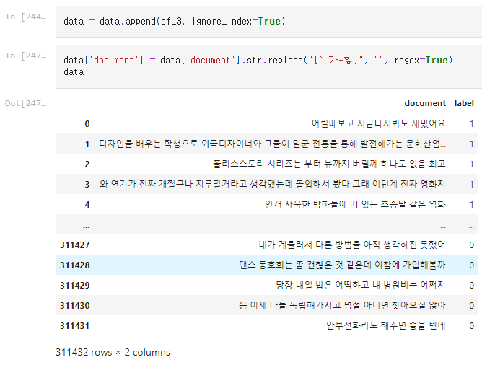
AI-Hub & Naver 데이터 병합
약 30만개의 긍정(1), 부정(0) 레이블이 달린 문장 데이터 확보 완료

Slide 10
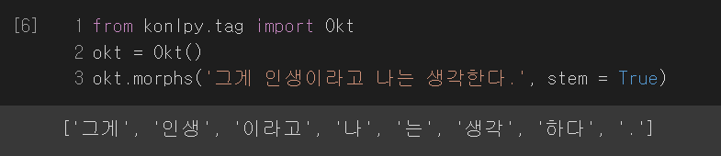
토큰화
한국어 토큰화의 특이성을 고려
영어와 다르게 한국어는 단순히 띄어쓰기만을 기준으로 토큰화 불가능
한국어는 형태소 단위 토큰화가 필요
Konlpy에 있는 형태소 분석기인 okt(open korea text)를 사용하였음

Slide 11
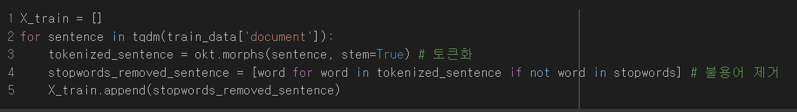
토큰화
불용어 제거 및 토큰화
불용어를 따로 딕셔너리의 형태로 정의한 것
추후 모든 데이터에 대해 토큰화를 진행할 때 불용어 제거도 진행하였음

Slide 12

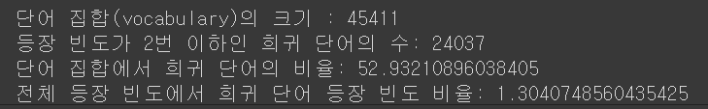
정수 인코딩 및 패딩
단어 집합 생성 및 정제의 필요성
Tensorflow의 Tokenizer를 이용하여 단어 집합을 생성
위 결과를 보면 등장 빈도가 적은 단어에 대한 처리가 필요함

Slide 13
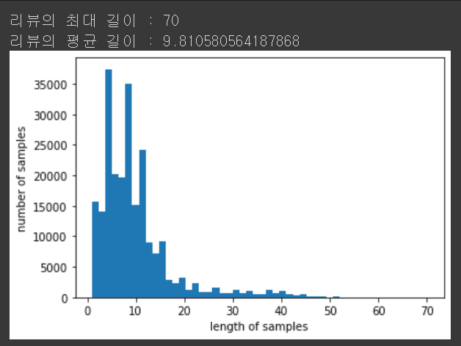
정수 인코딩 및 패딩
패딩 길이 선택
정수 인코딩된 각 샘플의 길이를 분석하여 적절한 패딩 길이를 탐색한 모습

Slide 14
앞의로의 계획

Slide 15
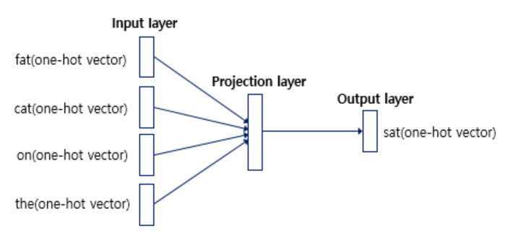
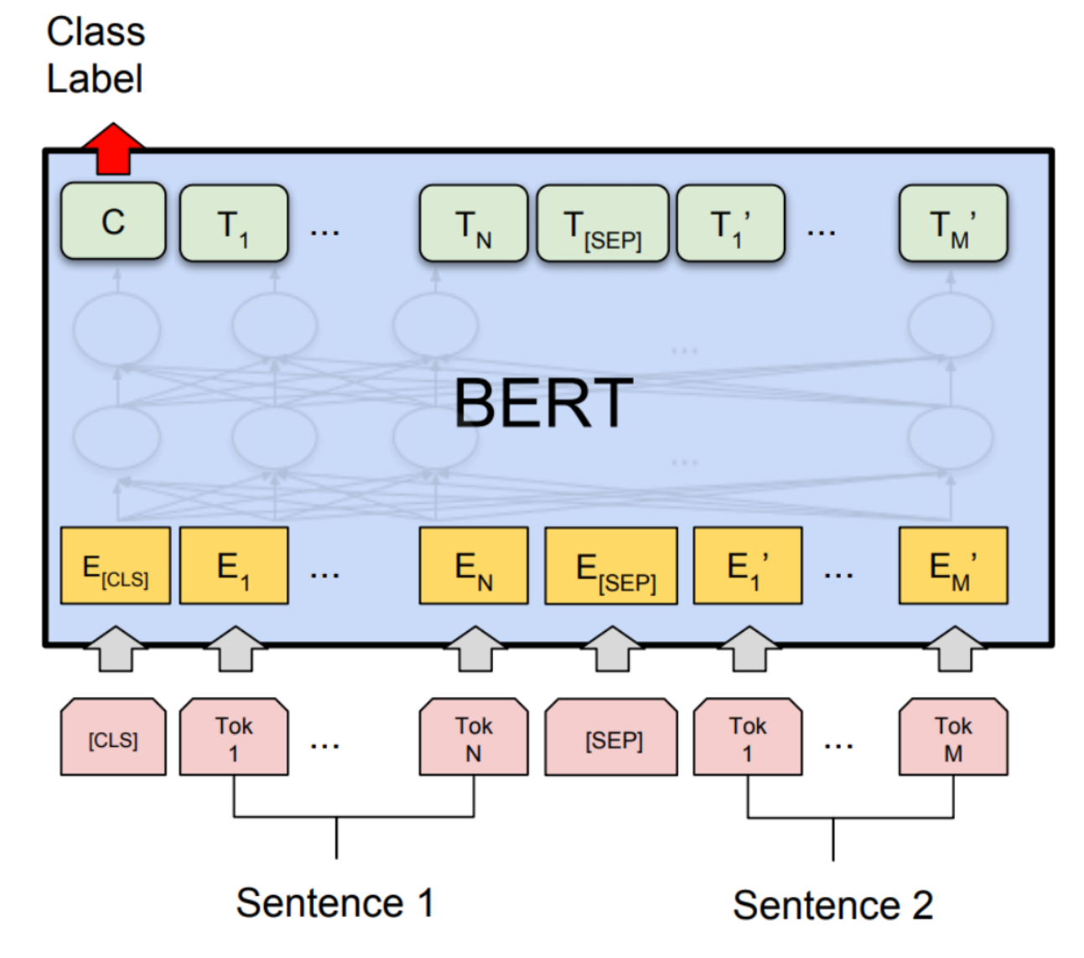
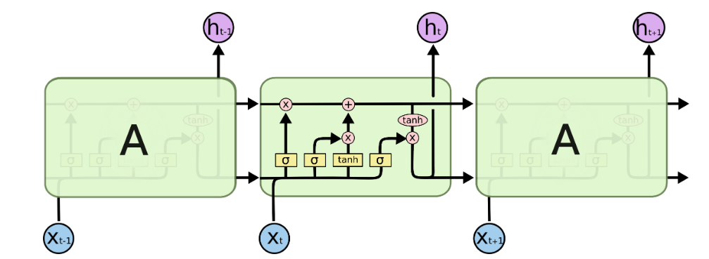
앞의로의 계획
단어 임베딩을 거쳐, 한국어 자연어 처리에 잘 맞는 모델들에 학습할 계획

Slide 16
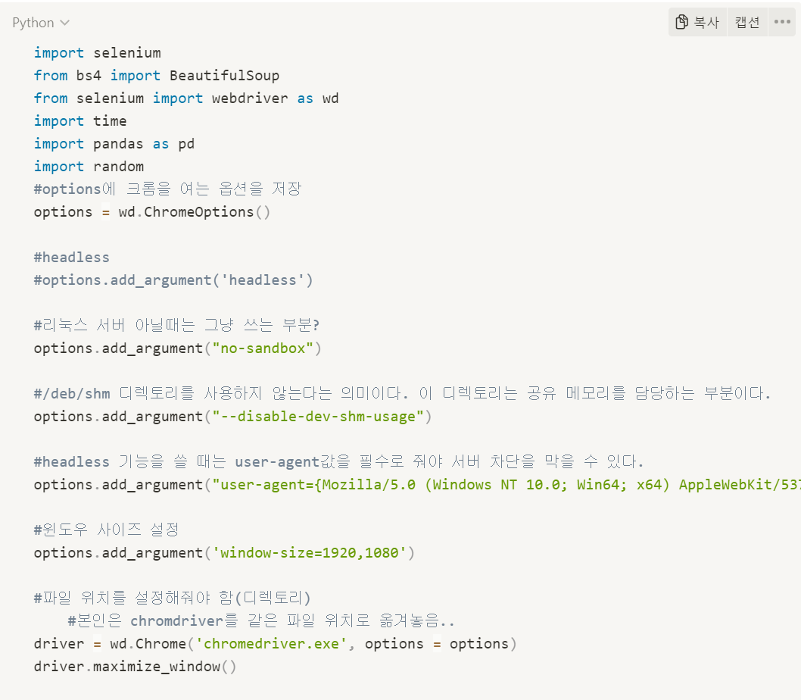
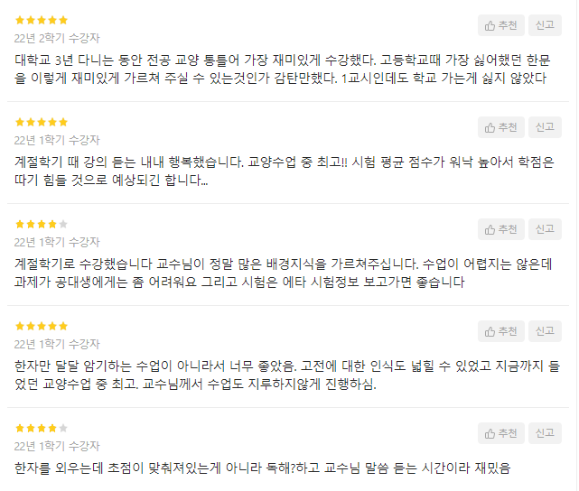
앞의로의 계획
에타에서 강의 평가글을 크롤링하여 앞서 만든 모델에 넣고 이를 바탕으로 점수를 산출하는것이 최종 목표

Slide 17
감사합니다!

